Slide 1



GST1900
MATEMÁTICA PARA NEGÓCIOS
Prof. Adm. Msc. Luiz Cláudio Brites Lobato

Slide 2


Prof. Adm. Msc. Luiz Cláudio Brites Lobato
GST1900
MATEMÁTICA PARA NEGÓCIOS
Unidade: Alcântara
  Turma: 1018
  Quarta-Feira
  09:40 às 11:20

Slide 3

APRESENTAÇÃO
MINI CURRÍCULO DO PROFESSOR
Adm. Msc. Luiz Cláudio Brites Lobato
Atuação:
Diretor Executivo do SINAERJ – (SINDICATO DOS ADMINISTRADORES DO ESTADO DO RIO DE JANEIRO)
Coordenador da Comissão de Relações de Trabalho do Conselho Regional de administração – CRA-RJ
Presidente do Conselho Municipal de Trabalho Emprego e Renda – Nova Iguaçu - PMNI
Diretor Executivo da Assertiva Inteligência Empresarial .
Formação:
Administrador e Economista – UFRRJ / UNESA
Especialista em Auditoria e Perícia Contábil - UNESA
Mestre em Planejamento Urbano e Educação – UFRJ
Diversas Especializações nas áreas de:
  Auditoria, Perícia, Contabilidade e Educação.
e-mail: luizlobato0101@gmail.com

Slide 4

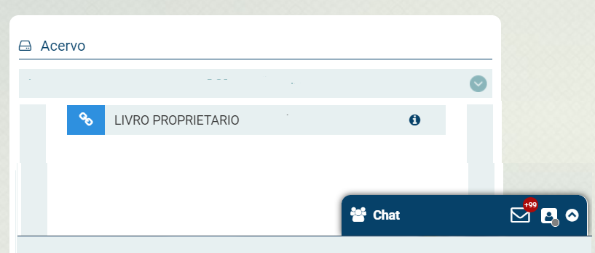

ADMINISTRAÇÃO
GST1900 - MATEMÁTICA PARA NEGÓCIOS
ACESSO AO MATERIAL DE APOIO À DISCIPLINA
NO SAVA
AMBIENTE DE APOIO VIRTUAL
NA PASTA DO PROFESSOR
Prof. Adm. Msc. Luiz Cláudio Brites Lobato

Slide 5

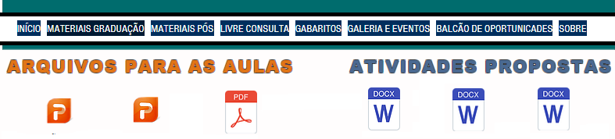
ADMINISTRAÇÃO
GST1900 - MATEMÁTICA PARA NEGÓCIOS
ACESSO AO MATERIAL DE APOIO À DISCIPLINA
NO MEU SITE: WWW.LUIZLOBATO0101.WIX.COM/QUASEMILALUNOS
ABA MATERIAIS DE GRADUAÇÃO
ARQUIVOS DE USO EM SALA DE AULA E ATIVIDADES DIVERSAS
Prof. Adm. Msc. Luiz Cláudio Brites Lobato

Slide 6



ADMINISTRAÇÃO
GST1900 - MATEMÁTICA PARA NEGÓCIOS
QUARTA-FEIRA / 09:40 ÀS 11:20 HS.
Turma 1018 – Alcântara
Prof. Adm.Msc. Luiz Cláudio Brites Lobato

Slide 7

OBJETIVO GERAL:
ADMINISTRAÇÃO
GST1900 - MATEMÁTICA PARA NEGÓCIOS
Proporcionar ao aluno os fundamentos teóricos para resolver casos e situações práticas, utilizando conhecimentos de cálculo matemático e financeiro, e as condições adequadas de informações necessárias aos processos de planejamento, controle e tomada de decisão nas Áreas de Economia, Marketing, Produção, Logística, Finanças e Negócios.
OBJETIVOS ESPECÍFICOS:
Diferenciar o custo fixo do custo variável.
Determinar a função custo total a partir dos custos fixos e variáveis.
Determinar o custo médio de fabricação de determinado número de produtos.
Esboçar a função custo total linear e identificar no gráfico os custos fixos e variáveis, associando-os aos coeficientes da função de primeiro grau.
Entre outras decisões empresariais.
Prof. Adm. Msc. Luiz Cláudio Brites Lobato

Slide 8


CONTEÚDO
PROGRAMADO:
ADMINISTRAÇÃO
GST1900 - MATEMÁTICA PARA NEGÓCIOS
UNIDADE 1 Revisão de Funções e Gráficos
UNIDADE 2 Limites
UNIDADE 3 Derivada de uma função
UNIDADE 4 Regras de derivação
UNIDADE 5 Aplicações Matemáticas em Economia
UNIDADE 6 Aplicações Matemáticas em Marketing
UNIDADE 7 Aplicações Matemáticas em Produção
UNIDADE 8 Aplicações Matemáticas em Logística
UNIDADE 9 Aplicações Matemáticas em Finanças
UNIDADE 10 Aplicações Matemáticas em Negócios
Prof. Adm. Msc. Luiz Cláudio Brites Lobato

Slide 9


REFERÊNCIAS:
ADMINISTRAÇÃO
GST1900 - MATEMÁTICA PARA NEGÓCIOS
Indicação do material didático
BELMIRO, Luiz Alberto G. Matemática para Negócios. Rio de Janeiro: Ed. Estácio de Sá, 2015.
LAPA, Nilton. Matemática Aplicada: Uma abordagem Introdutória. Rio de Janeiro: Saraiva, 2012.
MULLER, Franz August; GARCIA, Adriana Martins. Matemática Aplicada a Negócios: Uma ferramenta para comunicação e decisão. Rio de Janeiro: Saraiva, 2012.
Prof. Adm. Msc. Luiz Cláudio Brites Lobato

Slide 10


CONTEXTUALIZAÇÃO:
ADMINISTRAÇÃO
GST1900 - MATEMÁTICA PARA NEGÓCIOS
A disciplina de Matemática para Negócios foi elaborada tendo em vista desenvolver o raciocínio lógico, crítico e analítico, de forma que o discente desenvolva a capacidade de tomar decisões.
A disciplina de Matemática para Negócios busca evidenciar a aplicação da Matemática e do Raciocínio em problemas práticos, aplicando conceitos teóricos e proporcionando informações não só para o processo de gestão dos negócios das empresas, como também na vida pessoal de todo indivíduo.
Tal conhecimento auxilia em decisões rápidas e precisas, tendo em vista as constantes mudanças no mundo dos negócios.
Nesse sentido a disciplina envolve conteúdos matemáticos e financeiros e será apresentada de forma que haja compreensão da sua utilização no cotidiano, estimulando o interesse do aluno pelo aprendizado.
Prof. Adm. Msc. Luiz Cláudio Brites Lobato

Slide 11
CONTEXTUALIZAÇÃO:
ADMINISTRAÇÃO
GST1900 - MATEMÁTICA PARA NEGÓCIOS
A disciplina ainda envolve conteúdos matemáticos e financeiros, de tal forma que ele construa o seu conhecimento dentro do contexto real, adequando-o às necessidades e dinâmica dos novos mercados de trabalho, com isso, melhorando as suas condições de empregabilidade.
É uma disciplina que proporciona ferramental para estabelecimento de relações interdisciplinares com os conteúdos de outras áreas que demandem aplicações matemáticas, mais especificamente:
Aplicações Matemáticas em Economia;
Aplicações Matemáticas em Marketing;
Aplicações Matemáticas em Produção;
Aplicações Matemáticas em Logística;
Aplicações Matemáticas em Finanças;
Aplicações Matemáticas em Negócios.
Prof. Adm. Msc. Luiz Cláudio Brites Lobato

Slide 12
AULA 01:
ADMINISTRAÇÃO
GST1900 - MATEMÁTICA PARA NEGÓCIOS
UNIDADE 1 Revisão de Funções e Gráficos
1.1 Conceito
1.2 Domínio
1.3 Funções lineares e não lineares
1.4 Funções crescentes e decrescentes
1.5 Pontos de máximo e mínimo
1.6 Estudo do sinal de funções elementares e suas aplicações
Prof. Adm. Msc. Luiz Cláudio Brites Lobato

Slide 13
ADMINISTRAÇÃO
GST1900 - MATEMÁTICA PARA NEGÓCIOS
,
e
Revisão de Funções e Gráficos :
Função do 2º grau – Relembrando - passo a passo
Esta é uma continuação daquela matéria que foi apresentada a vocês como sendo a definição e as características da função do segundo grau, deste modo, continuaremos com a explicação:
Para iniciar, reapresenta-se a definição deste tipo de função:
Uma função é chamada de FUNÇÃO 2º GRAU quando existem números
reais a, b, c com tais que:
Para todo
Prof. Adm. Msc. Luiz Cláudio Brites Lobato

Slide 14



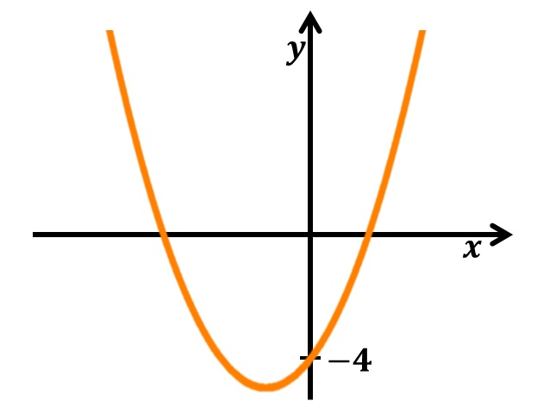

ADMINISTRAÇÃO
GST1528 – Fundamentos de Economia.
- Construa o esboço da função , a partir das características desta função.
Iniciamos observando as informações fornecidas pelos coeficientes a,b e c:
O coeficiente a=2 nos diz que a concavidade da parábola está voltada para cima, pois a>0.
O coeficiente b=2 nos diz que o gráfico ao interceptar o eixo y de forma crescente, pois b>0.
O coeficiente c=-4 nos diz que o ponto onde o gráfico intercepta o eixo y.
Com estas informações já podemos ter uma ideia do gráfico da função:
Como tem-se uma parábola voltada para cima, o vértice desta uma função do 2 grau é um ponto de mínimo.
Este ponto é dado por:
Prof. Adm. Msc. Luiz Cláudio Brites Lobato

Slide 15

ADMINISTRAÇÃO
GST1900 - MATEMÁTICA PARA NEGÓCIOS
e
:
Substituindo encontra-se:
Por fim, encontraremos as Raízes da função desta função segundo grau utilizando a conhecida FÓRMULA DE BHASKARA.
Lembre-se que as raízes são os pontos onde a função intercepta o eixo x.
Usando a Fórmula de Bhaskara temos as raízes e :
Prof. Adm. Msc. Luiz Cláudio Brites Lobato

Slide 16
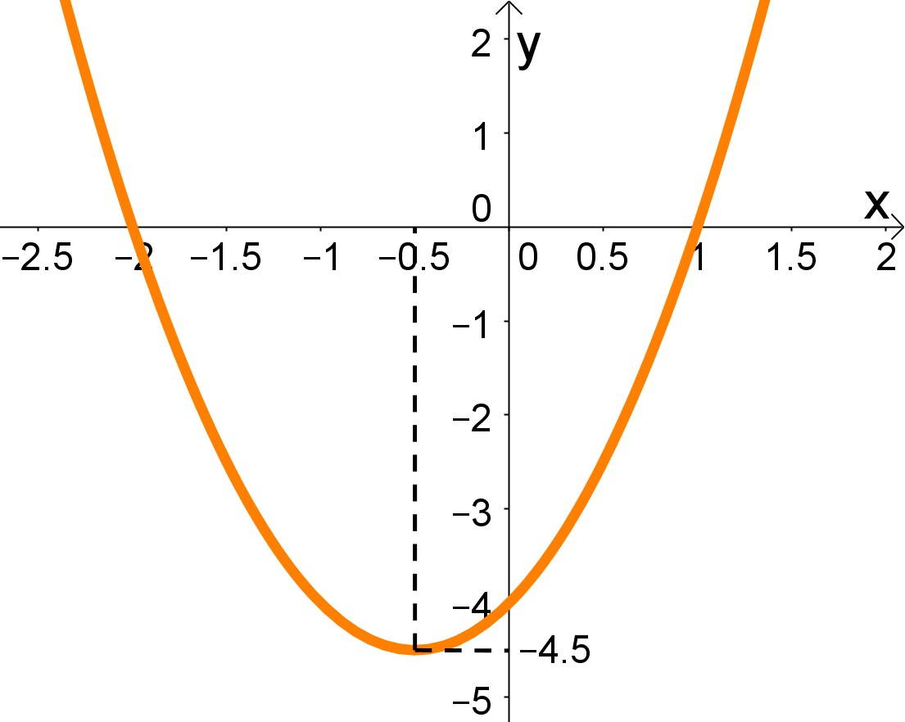


ADMINISTRAÇÃO
GST1900 - MATEMÁTICA PARA NEGÓCIOS
e
:
Com mais estas informações podemos construir um esboço mais completo do gráfico da função dada:
Prof. Adm. Msc. Luiz Cláudio Brites Lobato

Slide 17

ADMINISTRAÇÃO
GST1900 - MATEMÁTICA PARA NEGÓCIOS
Prof. Adm. Msc. Luiz Cláudio Brites Lobato

Slide 18
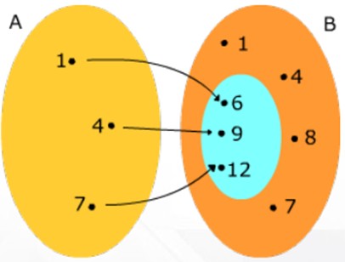
ADMINISTRAÇÃO
GST1900 - MATEMÁTICA PARA NEGÓCIOS
,
e
MATEMÁTICA PARA NEGÓCIOS
AULA 1: REVISÃO DE FUNÇÕES E GRÁFICOS
Domínio, Contradomínio e imagem
O domínio é o conjunto que contém todos os elementos x para os quais a função deve ser definida.
Já o contradomínio é: o conjunto que contém os elementos que podem ser relacionados a elementos do domínio.
Também define-se o conjunto imagem como o conjunto de valores que efetivamente f(x) assume.
O conjunto imagem é, pois, sempre um subconjunto do contradomínio.
Note-se que a função se caracteriza pelo domínio, o contra-domínio, e a lei de associação.
Exemplo: Com os conjuntos A={1, 4, 7} e B={1, 4, 6, 7, 8, 9, 12} cria-se a função f: A —> B definida por f(x) = x + 5 que também pode ser representada por y = x + 5.
A representação, utilizando conjuntos, desta função, é:
Prof. Adm. Msc. Luiz Cláudio Brites Lobato

Slide 19
ADMINISTRAÇÃO
GST1900 - MATEMÁTICA PARA NEGÓCIOS
MATEMÁTICA PARA NEGÓCIOS
AULA 1: REVISÃO DE FUNÇÕES E GRÁFICOS
No nosso exemplo, o domínio é:
D = {1, 4, 7}
O contra-domínio é:
= {1, 4, 6, 7, 8, 9, 12} e
O conjunto imagem é:
Im = {6, 9, 12}
a imagem do ponto x = 1 é y = 6,
indicado por f(1) = 6;
a imagem do ponto x = 4 é y = 9,
indicado por f(4) = 9;
a imagem do ponto x = 7 é y = 12,
indicado por f(7) = 12.
Prof. Adm. Msc. Luiz Cláudio Brites Lobato

Slide 20
ADMINISTRAÇÃO
GST1900 - MATEMÁTICA PARA NEGÓCIOS
MATEMÁTICA PARA NEGÓCIOS
AULA 1: REVISÃO DE FUNÇÕES E GRÁFICOS
Funções afim ou do 1º Grau
Chama-se função polinomial do 1º grau, ou função afim, a qualquer função F de IR em IR dada por uma lei da forma f(x) = ax + b, onde a e b são números reais dados e a 0.
Na função f(x) = ax + b, o número a é chamado de coeficiente de x e o número b é chamado termo constante.
Veja alguns exemplos de funções polinomiais do 1º grau:
f(x) = 5x - 3, onde a = 5 e b = - 3
f(x) = -2x - 7, onde a = -2 e b = - 7
f(x) = 11x, onde a = 11 e b = 0
Gráfico de uma função do 1º Grau
O gráfico de uma função polinomial do 1º grau, y = ax + b, com a 0, é uma reta oblíqua aos eixos Ox e Oy.
Exemplo: O gráfico da função y = 3x - 1:
Prof. Adm. Msc. Luiz Cláudio Brites Lobato

Slide 21
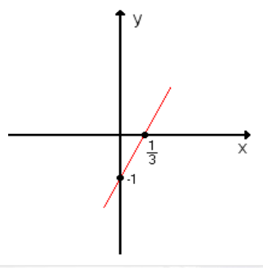
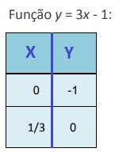
ADMINISTRAÇÃO
GST1900 - MATEMÁTICA PARA NEGÓCIOS
MATEMÁTICA PARA NEGÓCIOS
AULA 1: REVISÃO DE FUNÇÕES E GRÁFICOS
Gráfico de uma função do 1º Grau
Como o gráfico é uma reta, basta obter dois de seus pontos e ligá-los:
a) Para x = 0, tem-se y = 3 · 0 - 1 = -1;
portanto, um ponto é (0, -1).
b) Para y = 0, tem-se 0 = 3x - 1;
portanto, x=1/3, é outro ponto (1/3,0) .
Marca-se os pontos (0, -1) e (1/3,0)
no plano cartesiano e liga-se os dois
com uma reta.
Prof. Adm. Msc. Luiz Cláudio Brites Lobato

Slide 22
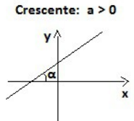
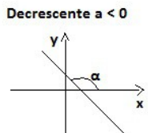
ADMINISTRAÇÃO
GST1900 - MATEMÁTICA PARA NEGÓCIOS
MATEMÁTICA PARA NEGÓCIOS
AULA 1: REVISÃO DE FUNÇÕES E GRÁFICOS
Funções lineares crescentes e decrescentes
Já verificou-se que o gráfico da função afim y = ax + b é uma reta.
O coeficiente de x, a, é chamado coeficiente angular da reta e, como será verificado adiante, a está ligado à inclinação da reta em relação ao eixo Ox.
O termo constante, b, é chamado coeficiente linear da reta.
Para x = 0, tem-se y = a · 0 + b = b. Assim, o coeficiente linear é a ordenada do ponto em que a reta corta o eixo Oy.
• Função Linear Crescente: a > 0 (Ex: y = 3x – 1) • Função Linear Decrescente: a < 0 (Ex: y = -2x + 5)
os valores de x, os valores das imagens também aumentem.
os valores de x aumentam e os valores de y diminuem.
Prof. Adm. Msc. Luiz Cláudio Brites Lobato

Slide 23
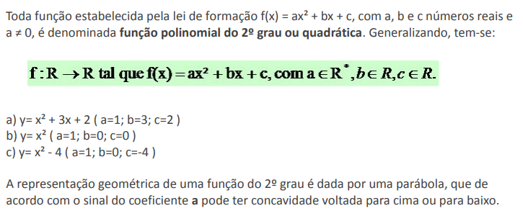
ADMINISTRAÇÃO
GST1900 - MATEMÁTICA PARA NEGÓCIOS
MATEMÁTICA PARA NEGÓCIOS
AULA 1: REVISÃO DE FUNÇÕES E GRÁFICOS
Funções Polinomiais do 2º Grau
Prof. Adm. Msc. Luiz Cláudio Brites Lobato

Slide 24
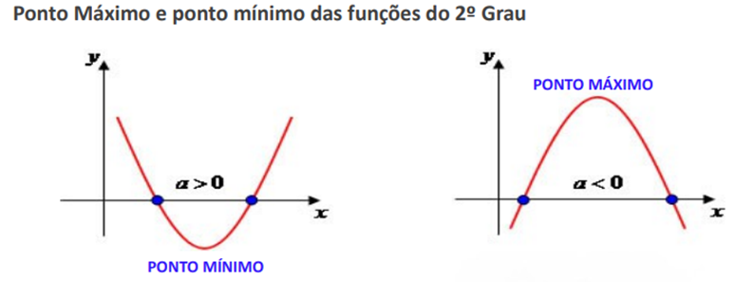
ADMINISTRAÇÃO
GST1900 - MATEMÁTICA PARA NEGÓCIOS
MATEMÁTICA PARA NEGÓCIOS
AULA 1: REVISÃO DE FUNÇÕES E GRÁFICOS
Funções Polinomiais do 2º Grau
Prof. Adm. Msc. Luiz Cláudio Brites Lobato

Slide 25
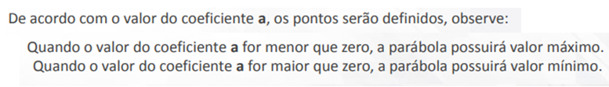
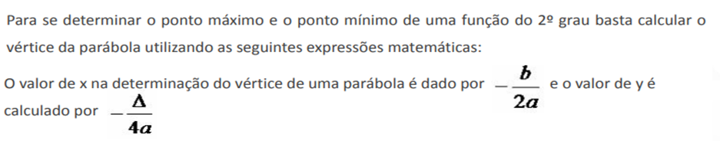
ADMINISTRAÇÃO
GST1900 - MATEMÁTICA PARA NEGÓCIOS
MATEMÁTICA PARA NEGÓCIOS
AULA 1: REVISÃO DE FUNÇÕES E GRÁFICOS
Funções Polinomiais do 2º Grau
Prof. Adm. Msc. Luiz Cláudio Brites Lobato

Slide 26
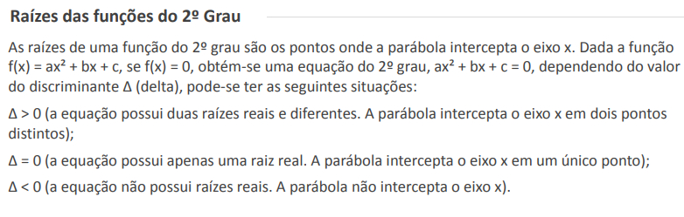
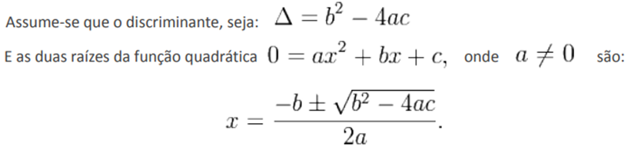
ADMINISTRAÇÃO
GST1900 - MATEMÁTICA PARA NEGÓCIOS
MATEMÁTICA PARA NEGÓCIOS
AULA 1: REVISÃO DE FUNÇÕES E GRÁFICOS
Funções Polinomiais do 2º Grau
Prof. Adm. Msc. Luiz Cláudio Brites Lobato

Slide 27
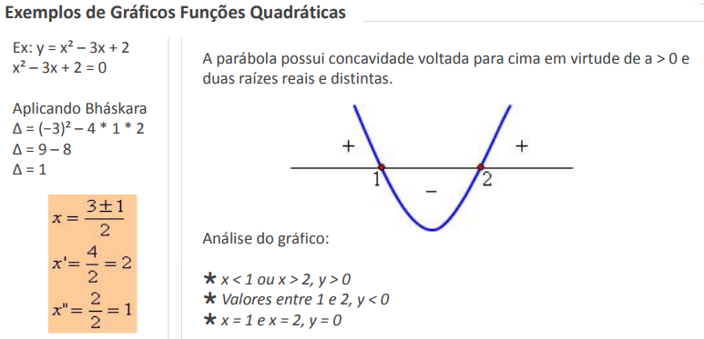
ADMINISTRAÇÃO
GST1900 - MATEMÁTICA PARA NEGÓCIOS
MATEMÁTICA PARA NEGÓCIOS
AULA 1: REVISÃO DE FUNÇÕES E GRÁFICOS
Funções Polinomiais do 2º Grau
Prof. Adm. Msc. Luiz Cláudio Brites Lobato

Slide 28
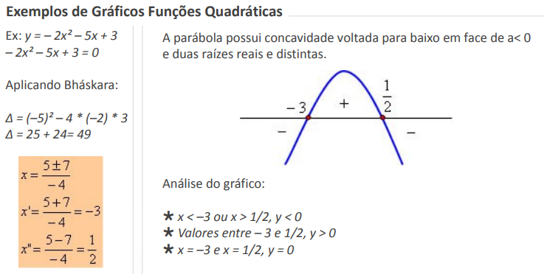
ADMINISTRAÇÃO
GST1900 - MATEMÁTICA PARA NEGÓCIOS
MATEMÁTICA PARA NEGÓCIOS
AULA 1: REVISÃO DE FUNÇÕES E GRÁFICOS
Funções Polinomiais do 2º Grau
Prof. Adm. Msc. Luiz Cláudio Brites Lobato

Slide 29
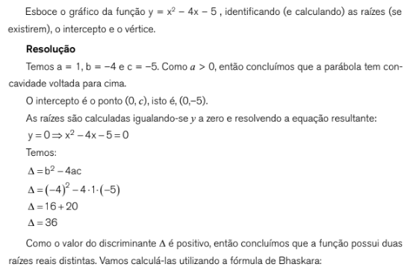
ADMINISTRAÇÃO
GST1900 - MATEMÁTICA PARA NEGÓCIOS
Prof. Adm. Msc. Luiz Cláudio Brites Lobato

Slide 30
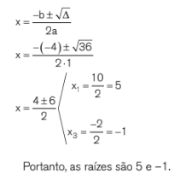
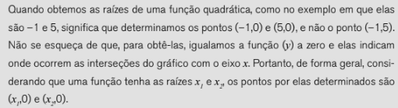
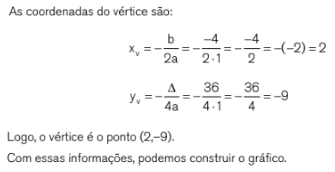
ADMINISTRAÇÃO
GST1900 - MATEMÁTICA PARA NEGÓCIOS
Prof. Adm. Msc. Luiz Cláudio Brites Lobato

Slide 31
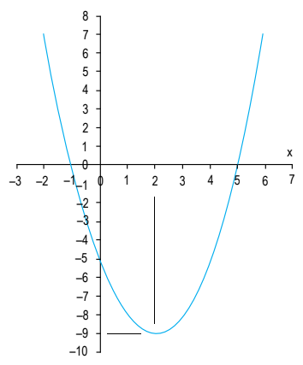
ADMINISTRAÇÃO
GST1900 - MATEMÁTICA PARA NEGÓCIOS
X ² ( - 1 , 0)
X ¹ ( 5 , 0)
VÉRTICE ( 2 , -9)
Prof. Adm. Msc. Luiz Cláudio Brites Lobato

